Slide 4







Slide 5
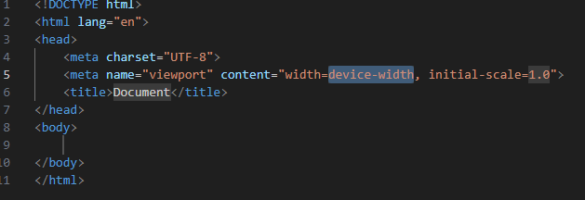

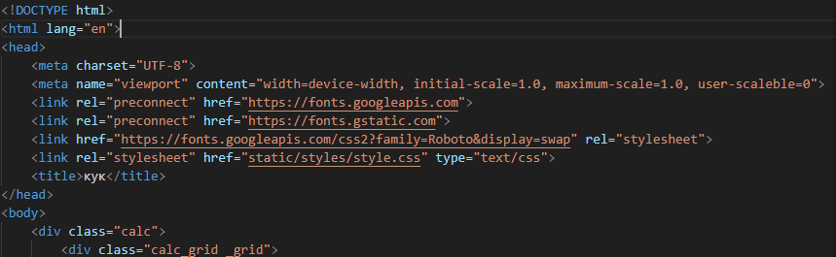
Открываю фаил index
И нажимаю на “ !” для создания макета
Тут я добовляю вид шрифта
Привязываю стиль и в <title> называю имя саита
Для создаия класса испольюеться символ “.”

Slide 6

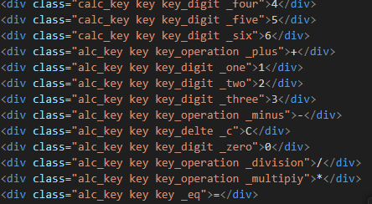
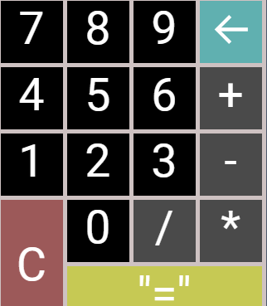




Тут класс цифр
Привязываем картинку
Привязываем еще один фаил

Slide 7
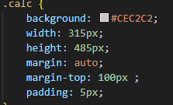


Тепрь придаем стиль
Цвет фона
Ширена
высота
отступ
определяет, может ли пользователь выбрать текст в элементе
устанавливает внутренние отступы
изменяет размер элемента
устанавливает непрозрачность элемента

Slide 8

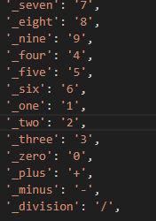
Создаем нажимаемые кнопки

Slide 9
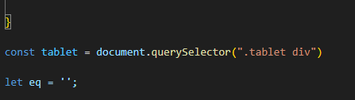
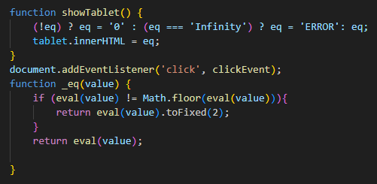
Добовляем математику в код

Slide 10
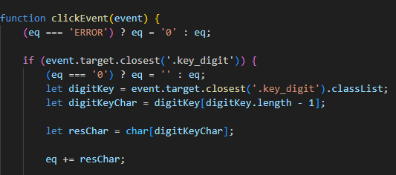
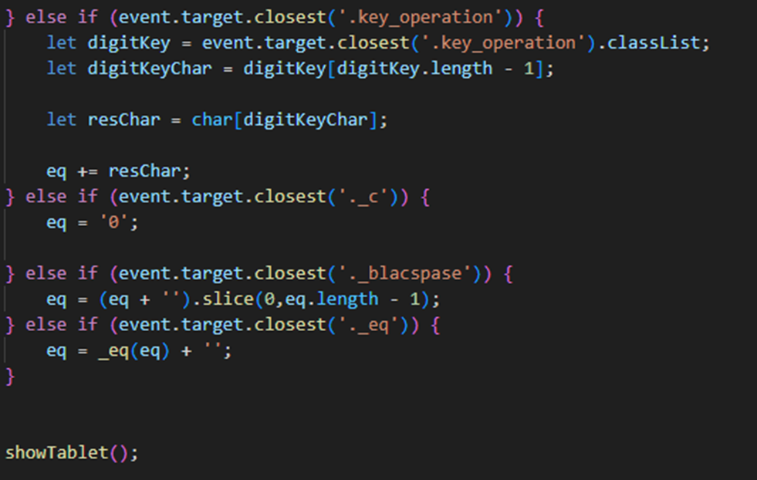
Добовляем условие
Прописываем условие при котором eq = 0 выводиться на экран и нри нажатие “С” выведенные цифры удаляються

